Slide 1
Big Data
昆山华信软件（技术）有限公司

Slide 2
目录
HDFS
1
2
MapReduce
3
YARN
4
Hive

Slide 3
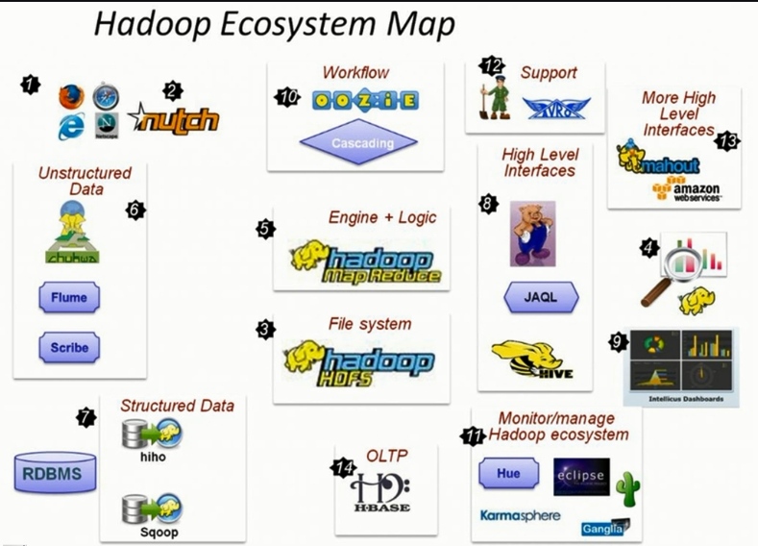
Hadoop生态圈

Slide 4
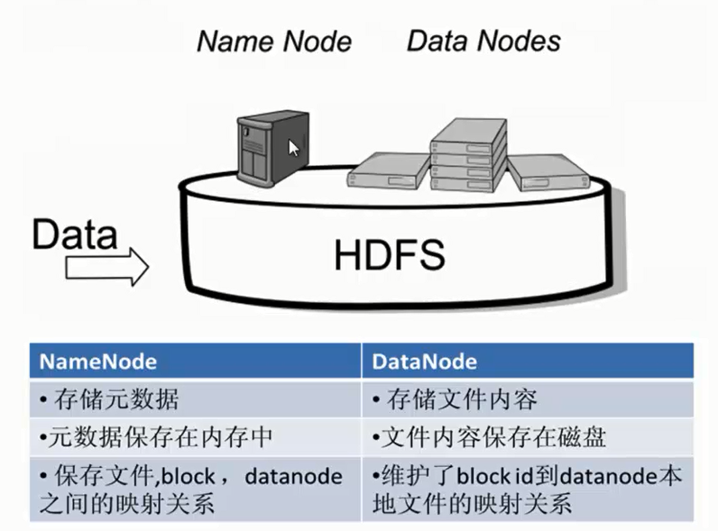
认识HDFS

Slide 5
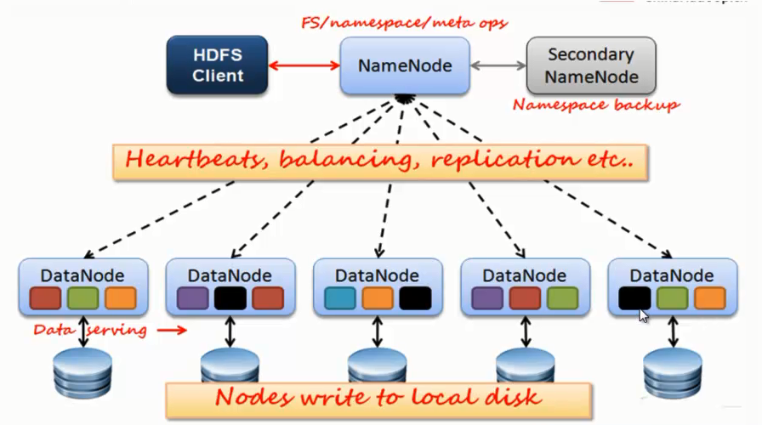
HDFS架构

Slide 6
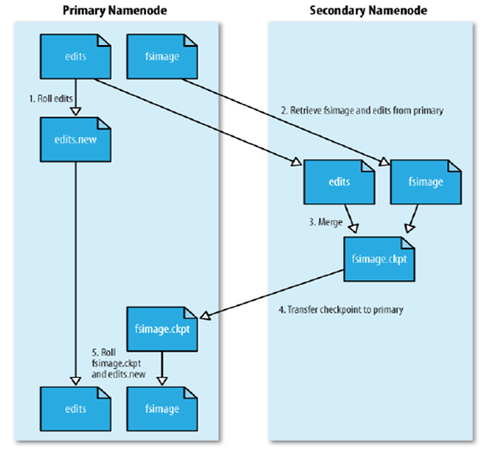
Secondary Namenode

Slide 7
HDFS架构
主从结构
主节点，只有一个: namenode
从节点，有很多个: datanodes
namenode负责：
接收用户操作请求
维护文件系统的目录结构
管理文件与block之间关系，block与datanode之间关系
datanode负责：
存储文件
文件被分成block存储在磁盘上
为保证数据安全，文件会有多个副本

Slide 8
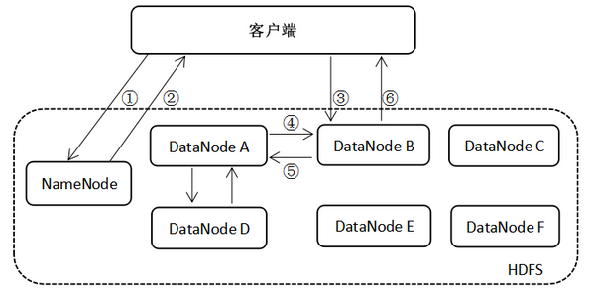
HDFS写过程

Slide 9
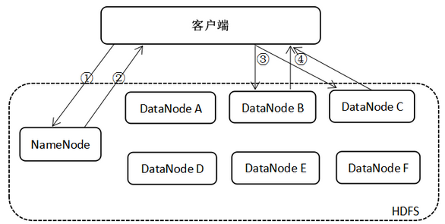
HDFS读过程

Slide 10
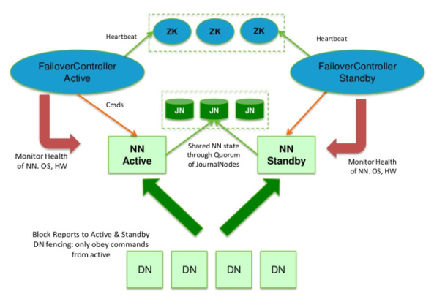
HDFS的HA

Slide 11
提问？
如果想做HDFS的HA，最少使用多少个节点服务器？

Slide 12
MapReduce计算框架
设计理念：
移动计算，将写好的计算程序分别拷贝到不同的机器上，而数据不移动

Slide 13
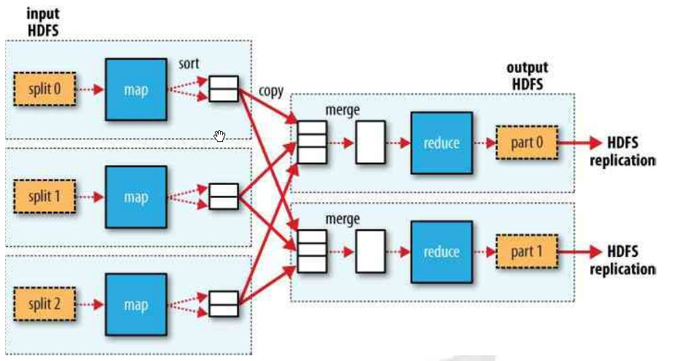
MapReduce计算框架

Slide 14
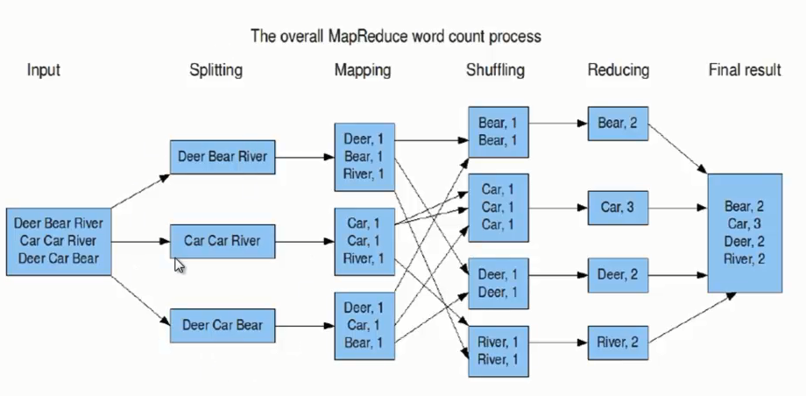
举例

Slide 15
MapReduce的架构
主从结构
主节点，只有一个: JobTracker
从节点，有很多个: TaskTrackers
JobTracker负责：
接收客户提交的计算任务
把计算任务分给TaskTrackers执行
监控TaskTracker的执行情况
TaskTrackers负责：
执行JobTracker分配的计算任务

Slide 16
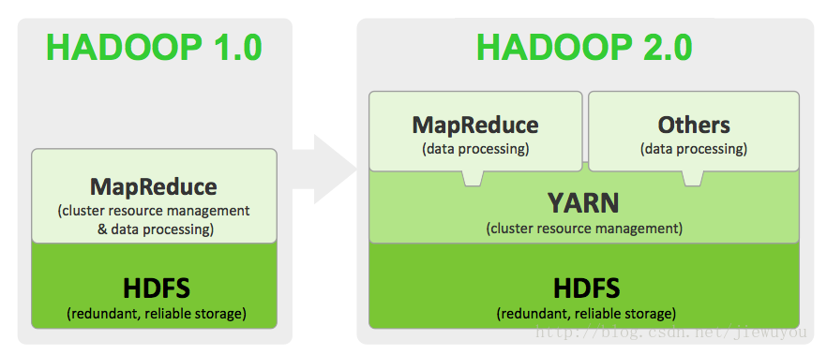
Hadoop1.x和2.x的区别
Hadoop2.0产生的背景由于NameNode单点故障大，和难以支持除MapReduce之外的计算框架，如Spark、Storm等

Slide 17
YARN
实现了接口化，让Hadoop可以兼容很多第三方的计算框架（如Spark、Strom），包含以下两个节点：
—Resource Manager：负责整个集群的资源管理和调度
—Node Manager：负责应用程序相关的事务，如任务调度，任务监控等
注意：Hadoop2.0就不会出现JobTracker和TaskTracker了，因为MapReduce是运行在YARN上的

Slide 18

Hive
hive是基于Hadoop的一个数据仓库工具，可以将数据文件映射为一张数据库表，并提供简单的sql查询功能，可以将sql语句转换为MapReduce任务进行运行。 屏蔽了复杂的MapReduce逻辑，让你像执行sql一样操作存储在HDFS的表。

Slide 19
Hive VS MapReduce
Hive：能够帮助用户屏蔽掉复杂的mapreduce逻辑,而只需用户使用简单sql即可完成一定的查询功能，但是当出现异常错误的时候，hive的调试会比较麻烦。特别是在大的生产集群上面的时候 MapReduce：更加灵活，可靠性和可用性很高，但是延迟很高，效率很低，适合进行数据挖掘业务，并且缺乏索引，不能进行快速查询。 比较：当侧重关心与业务相关的内容的时候，用Hive会比较有优势。而在一些算法研究的时候，MR会更加适合

Slide 20
Hive的进一步解释
Hive是一个逻辑上很大的数据仓库，它底下可以包括多个数据源，通过database federation（数据联邦）功能，同时它
可以跨多种数据源，可以把结构化数据和非结构化数据统一处理，未来统一使用SQL接口，非结构化数据也会被结构化后进行处理，所以逻辑数据仓库适用于这种变化，通过统一接口统一方式访问数据源，完成跨各种数据源的访问，同时也会建造一个有多租户管理，资源管控的环境，能够被很多部门，用户进行使用

Slide 21
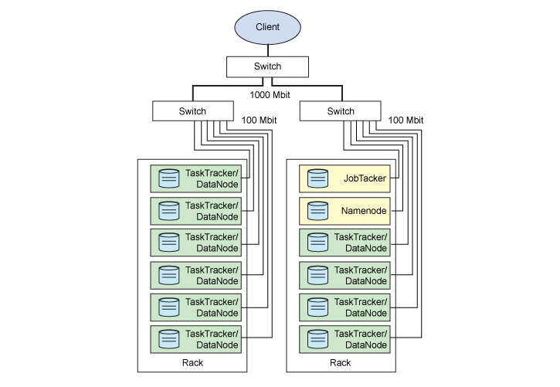
Hadoop集群的物理分布

Slide 22
Hadoop的部署方式
本地模式
伪分布模式
集群模式

Slide 23
Hadoop的安装步骤
关闭防火墙
修改IP
修改hostname
设置ssh自动登录
安装jdk
安装hadoop

Slide 24
谢谢

